Slide 1




Workshop – Cibersegurança e a sua criticidade em empresas e cidadãos
https://twitter.com/MiguelSantareno
https://www.linkedin.com/in/miguelsantareno/
https://miguelsantareno.github.io/
miguel.santareno@my.istec.pt

Slide 2
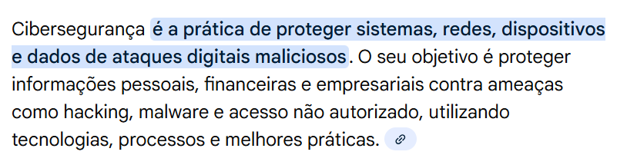
Recepção e contextualização

Slide 3
INFOSEC (Information Security)
A segurança da informação protege informações sensíveis contra atividades não autorizadas, incluindo inspeção, modificação, gravação e qualquer interrupção ou destruição. O objetivo é garantir a segurança e a privacidade de dados críticos, como detalhes de contas de clientes, dados financeiros ou propriedade intelectual.
https://www.imperva.com/learn/data-security/information-security-infosec/

Slide 4
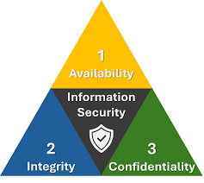
CIA TRIANGLE

Slide 5
Cibersegurança como ativo estratégico
Aplicações de terceiros
Redes e sistemas
Firewalls
Telemóveis
Impressoras
Resumindo em tudo ligado à internet e mesmo na vida pessoal (exemplo engenharia social)

Slide 6
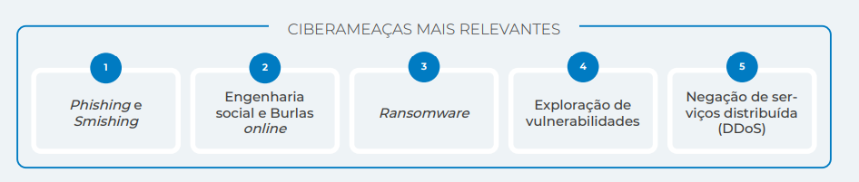
Top 5 ciberameaças mais relevantes
https://www.cncs.gov.pt/docs/rel-riscosconflitos2025-obcibercncs.pdf

Slide 7
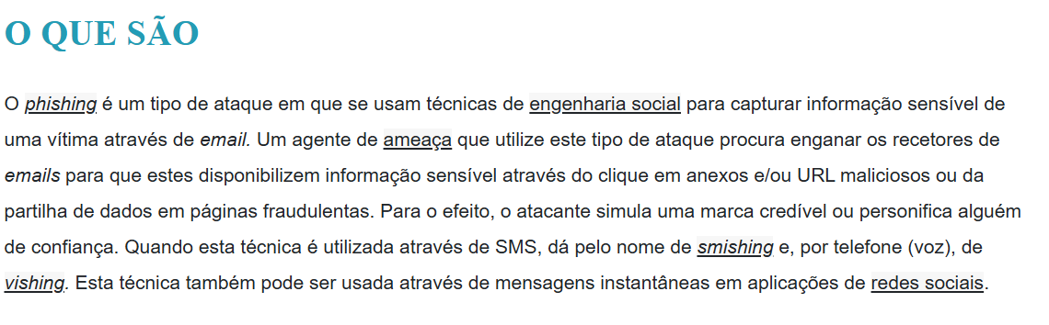
Phishing e smishing
https://www.cncs.gov.pt/pt/boas-praticas-contra-o-phishing-o-smishing-e-o-vishing/#oquesao

Slide 8
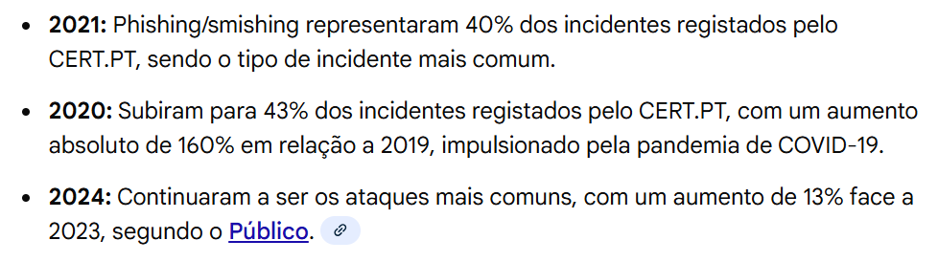
Phishing e smishing

Slide 9
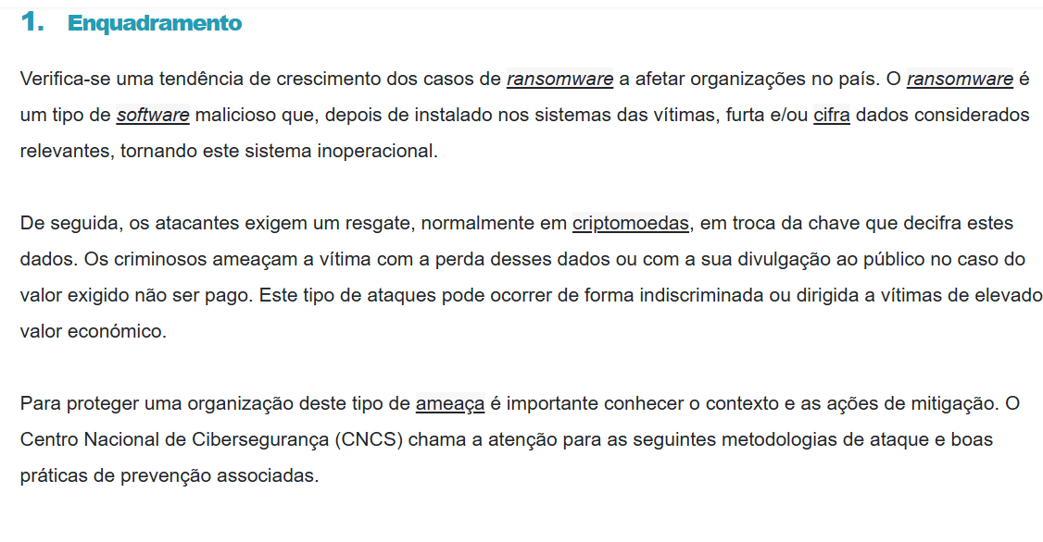
ransomware
https://www.cncs.gov.pt/pt/contexto-atual-ransomware/#enquadramento2

Slide 10
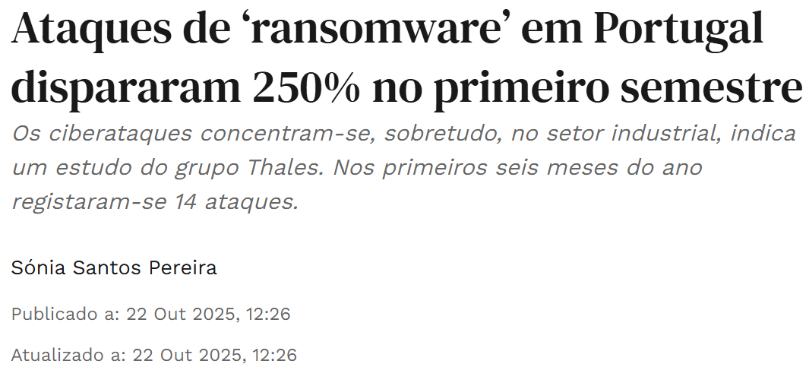
ransomware
https://www.dn.pt/economia/ataques-de-ransomware-em-portugal-dispararam-250-no-primeiro-semestre

Slide 11
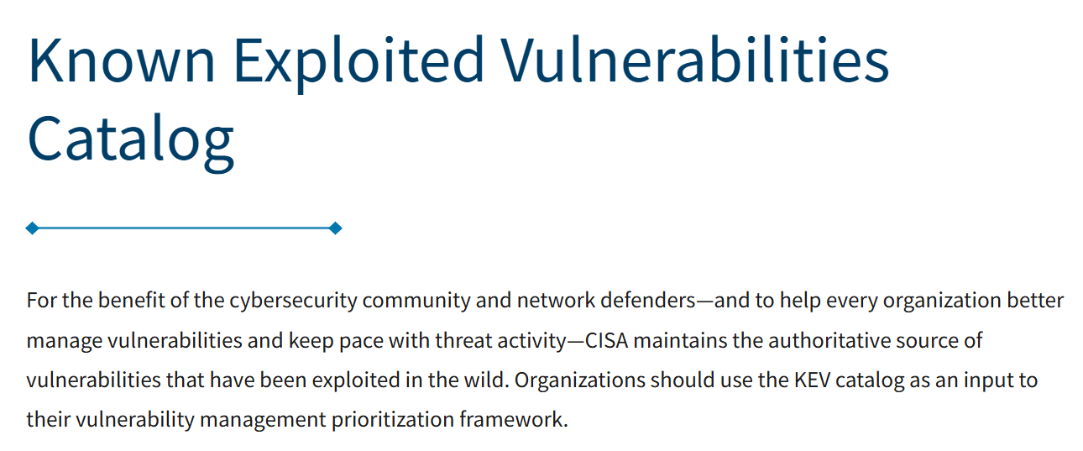
Exploração de vulnerabilidades
https://www.cisa.gov/known-exploited-vulnerabilities-catalog

Slide 12
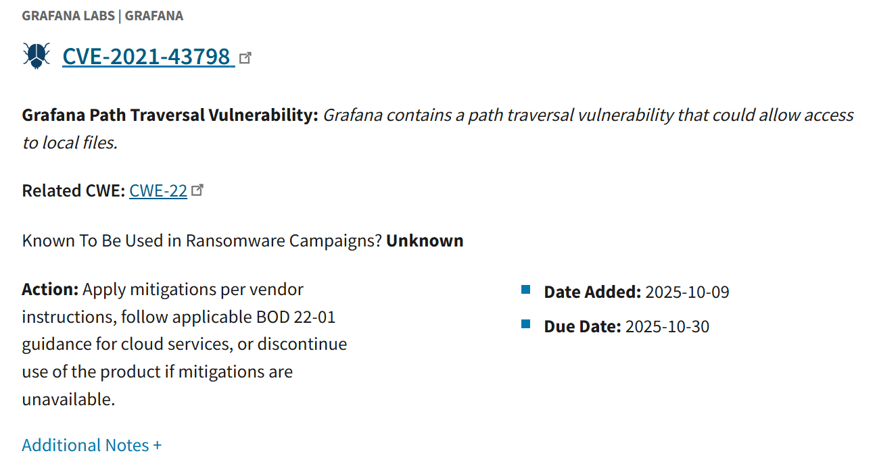
Exploração de vulnerabilidades
https://www.cisa.gov/known-exploited-vulnerabilities-catalog?page=1

Slide 13
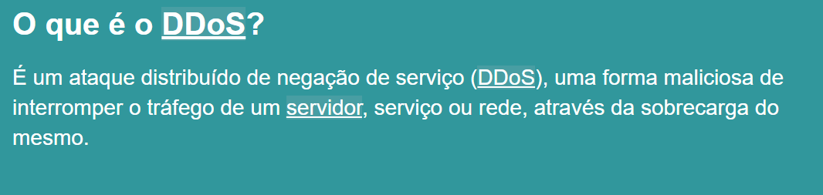
Negação de serviços distribuida (ddos)
http://cncs.gov.pt/pt/intercop-ddos/

Slide 14
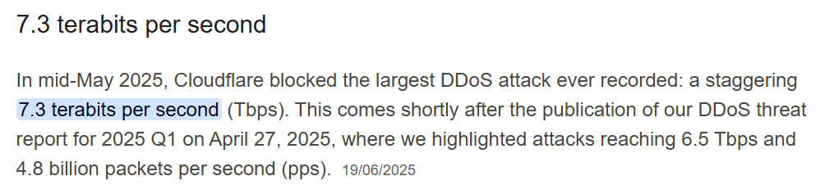
Negação de serviços distribuida (ddos)

Slide 15
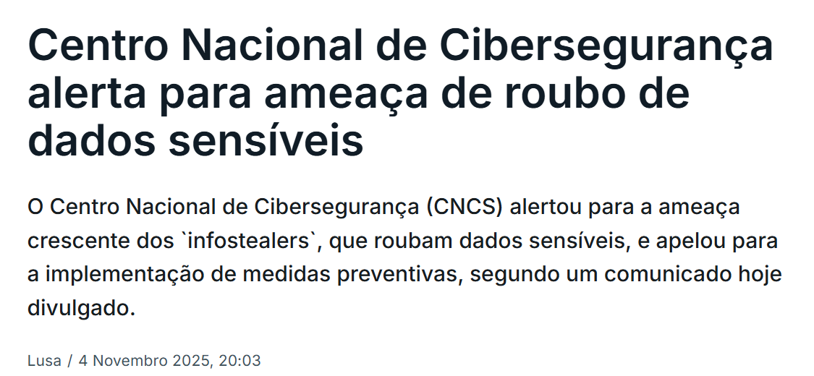
Ameaça crescente 2025 – Info stealers

Slide 16
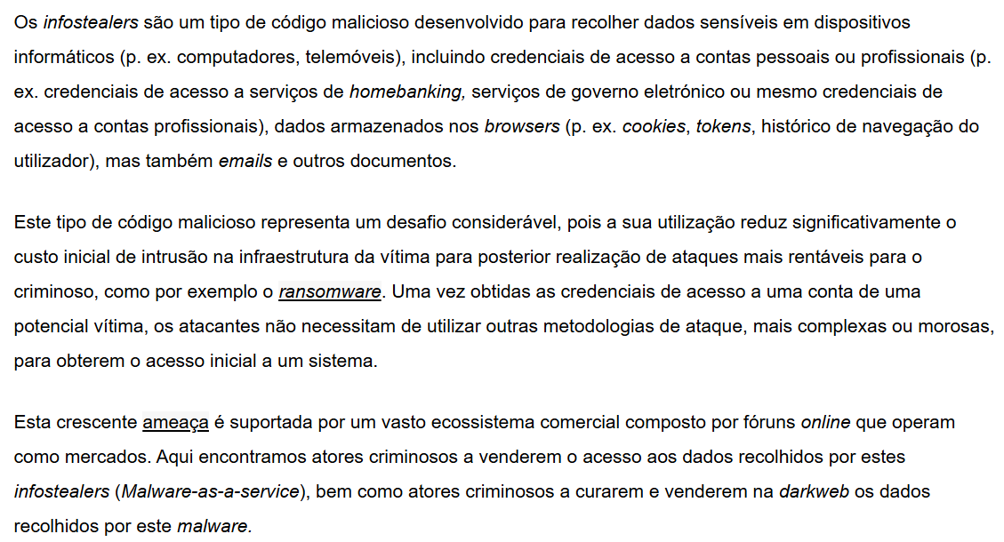
Ameaça crescente 2025 – Info stealers

Slide 17
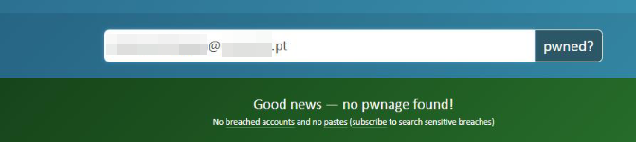
?Am i safe?
https://haveibeenpwned.com/

Slide 18
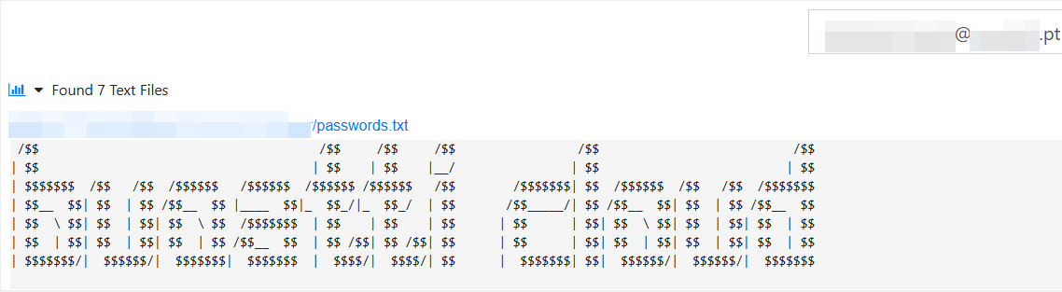
?Am i safe?
https://intelx.io/

Slide 19
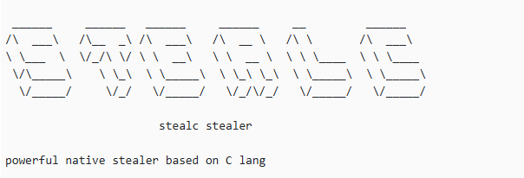
?Am i safe?
https://intelx.io/

Slide 20
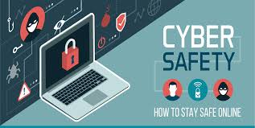
Medidas básicas de proteção e boas práticas de segurança digital

Slide 21
Password Managers
https://keepass.info/
https://1password.com/
https://bitwarden.com/
Among others.

Slide 22
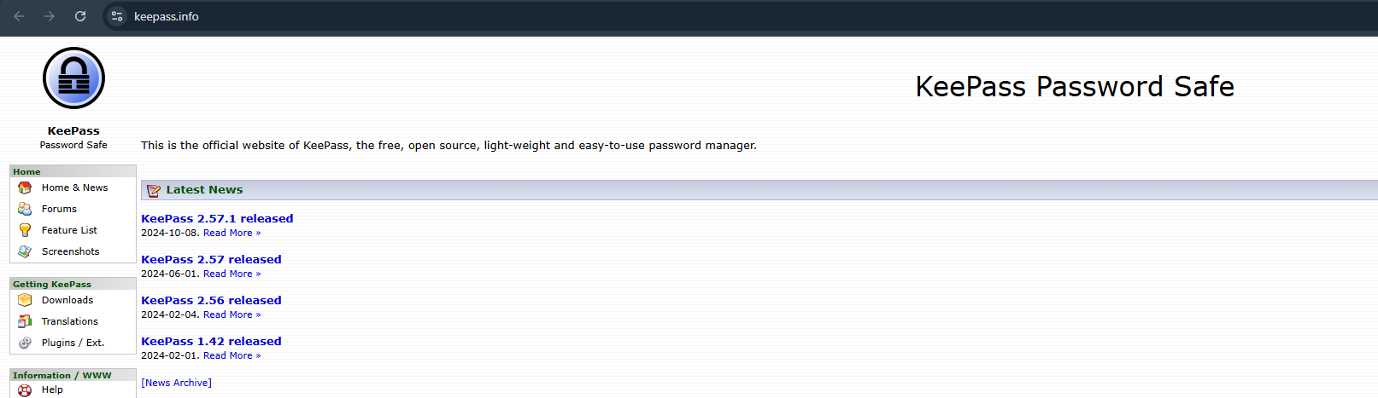
Keepass
https://keepass.info/

Slide 23
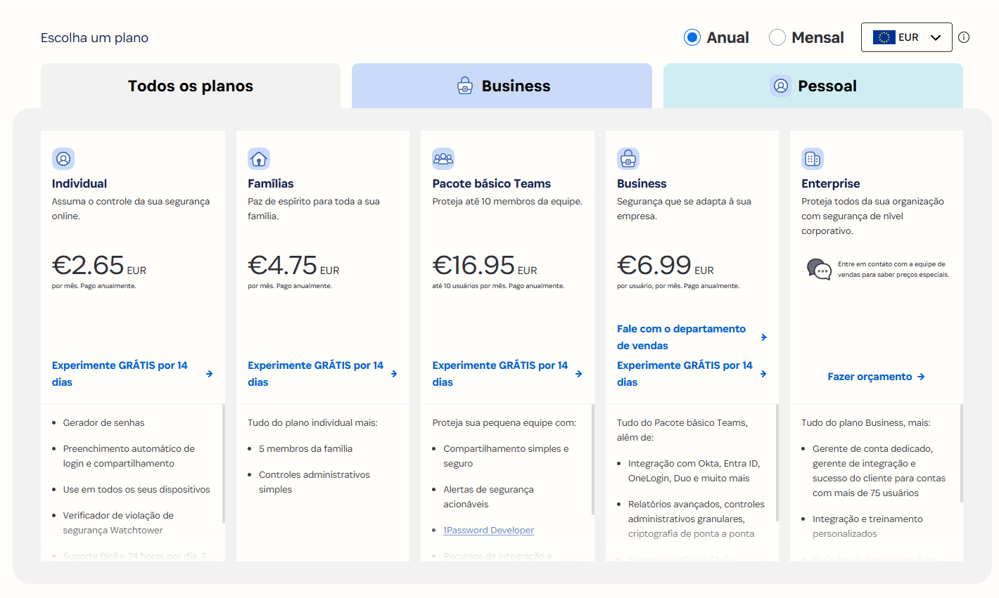
1password
https://1password.com/pt/pricing

Slide 24
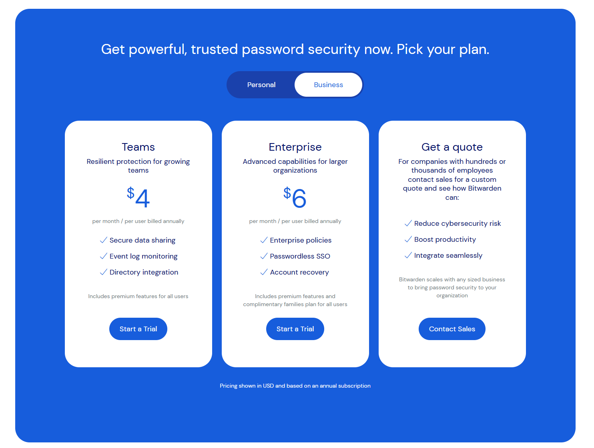
bitwarden
https://bitwarden.com/pricing/business/

Slide 25
VPNs
https://protonvpn.com/pricing
https://mullvad.net/pt/pricing
Among others.

Slide 26
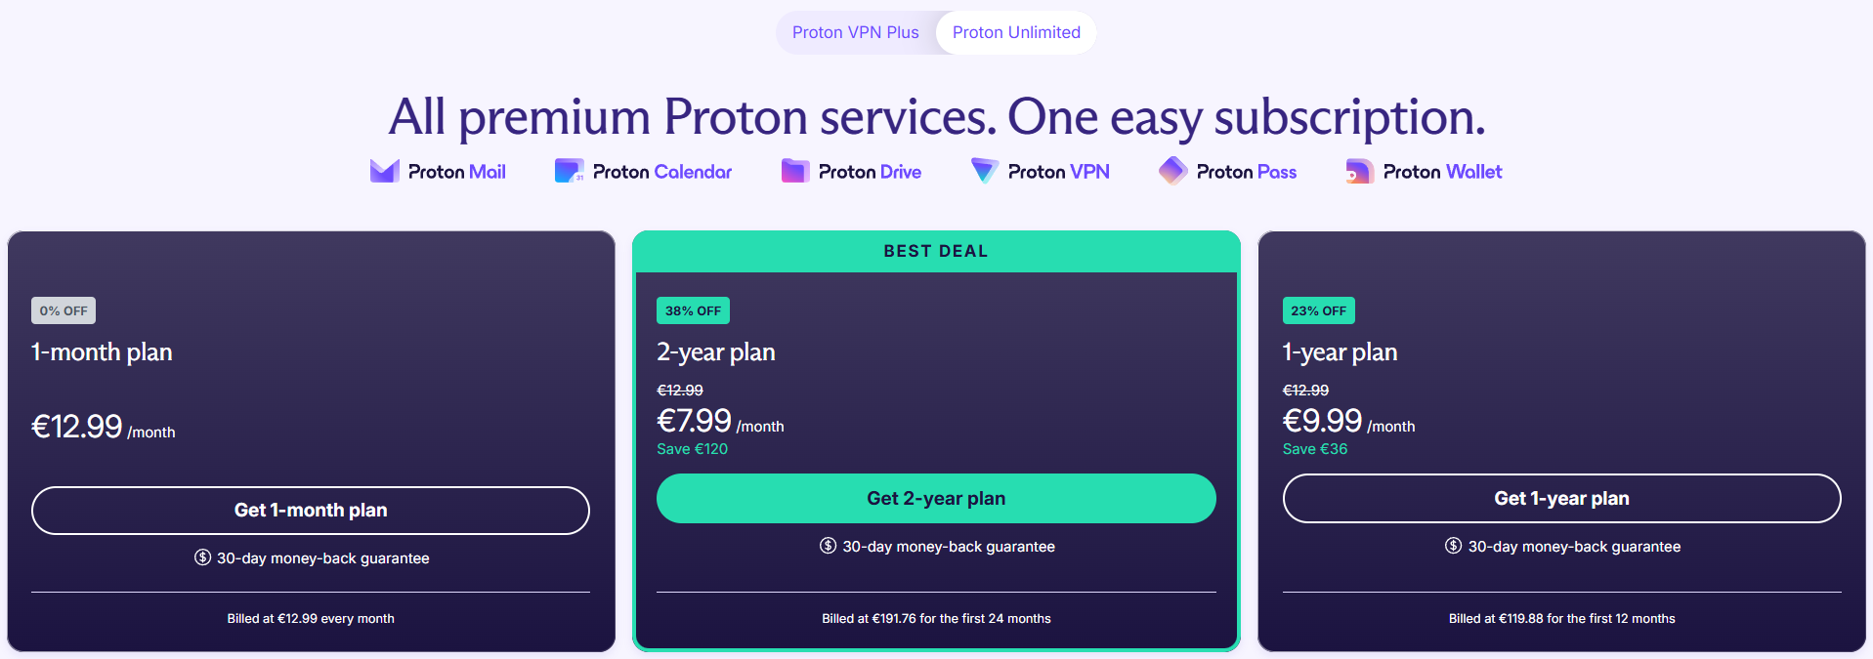
protonvpn
https://protonvpn.com/pricing

Slide 27
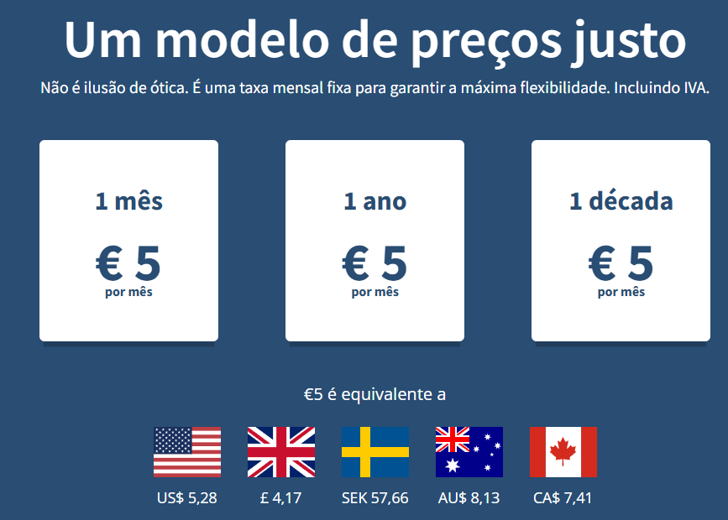
mullvad
https://mullvad.net/pt/pricing

Slide 28
Secure channels
Signal.
Telemóveis e cartões descartáveis.
Protonmail.
Utilização de PGP.

Slide 29
Exposed information and takedowns
Submeter pedido de remoção da informação à entidade em questão justificando abrangência do RGPD.
Depois remover a informação via formulário da google.
https://search.google.com/search-console/remove-outdated-content

Slide 30
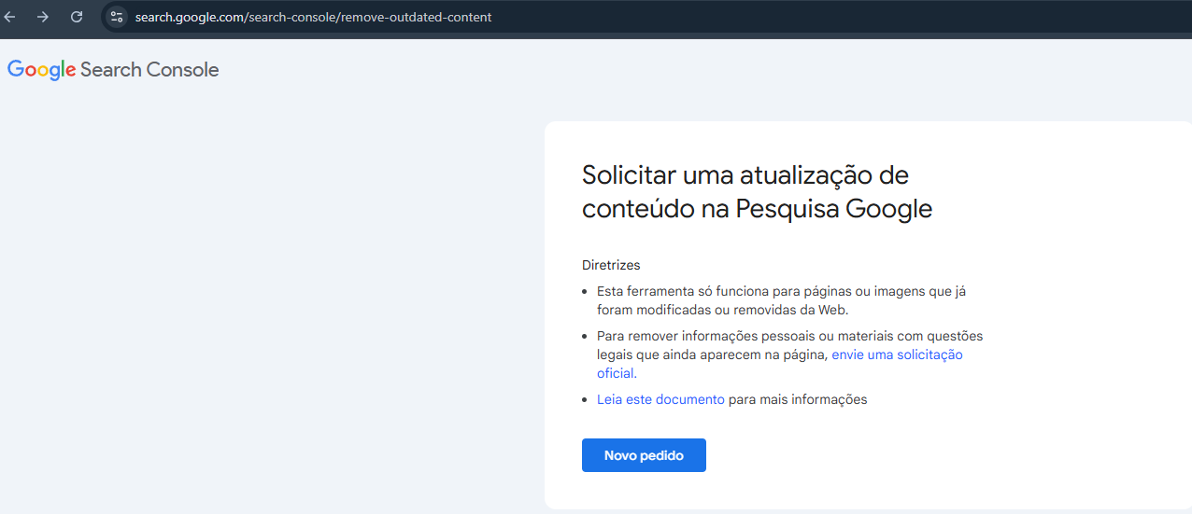
Exposed information and takedowns
https://search.google.com/search-console/remove-outdated-content

Slide 31
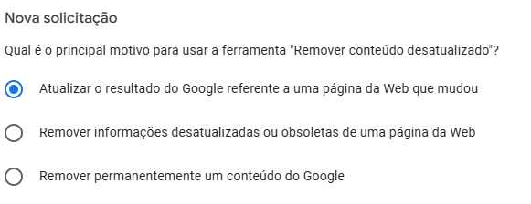
Exposed information and takedowns
https://search.google.com/search-console/remove-outdated-content

Slide 32
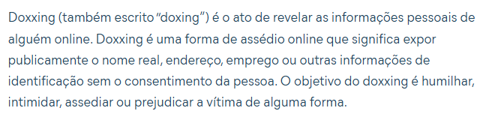
Doxing
https://www.avast.com/pt-br/c-what-is-doxxing

Slide 33
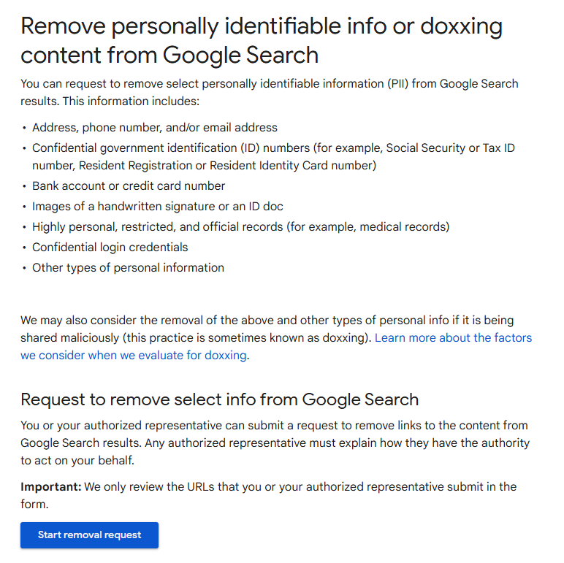
Doxing e PII
https://support.google.com/websearch/answer/9673730?hl=en

Slide 34
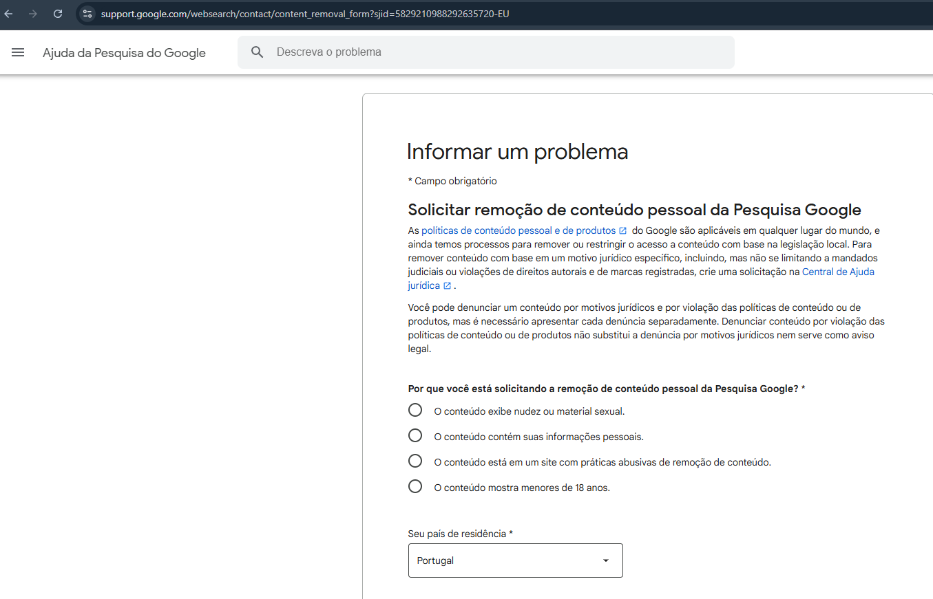
Doxing e PII
https://support.google.com/websearch/contact/content_removal_form?sjid=5829210988292635720-EU

Slide 35
Social Media
Social Media "Closure" - Validar informação tua ou de terceiros em redes sociais e fechar tudo o que seja sensível.
Exemplo: Uma foto nossa num terceiro que pode expor a nossa localização.

Slide 36
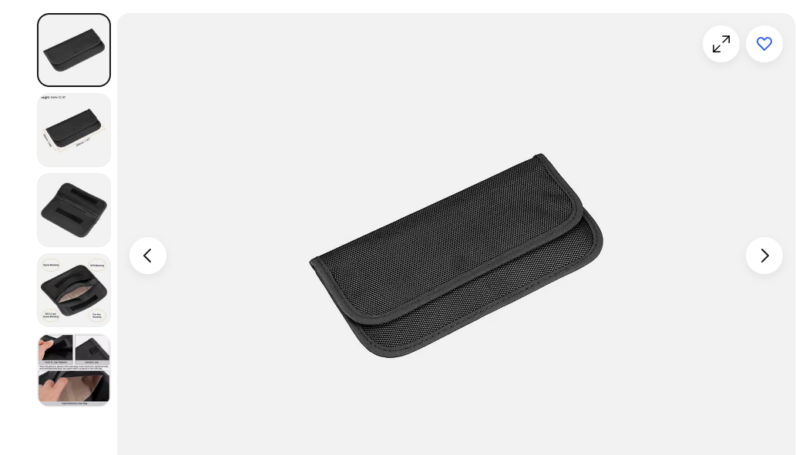
Faraday bags
https://www.ebay.co.uk/itm/185921071582

Slide 37
RFID blockers

Slide 38
Banking
Validar os terminais de pagamento bem como os ATMs antes de usar o cartão.
Utilizar cartões bancários de uma só compra com valor fixo.
Não utilizar redes desconhecidas para online banking.

Slide 39
Pausa

Slide 40
Cibersegurança organizacional: politica, cultura e formação
Formações gratuitas do Centro Nacional de cibersegurança (cidadão ciberseguro) entre outros providers
Politicas de governance, risk and Compliance atualizadas
Realização de testes de intrusão e emulação de ameaças recorrentes
Realização de backups e storage em cold e hot site
Procedimentos de resposta a incidentes e anáise forense se caso
Cultura não descriminatória a quem comete erros porque errar é humano

Slide 41


